Slide 1



3조
김기원
김성민
김진우
김진호
박경준
박동궁

Slide 2
목차
▶ 5-4 CCTV 개발하기
▶ 5-6 콘텐츠 관리 시스템 개발하기
▶ 5-7 NAS 서버 개발하기
▶ 5-9 디지털 앨범 제작하기
▶ 5-11 집안 온도 변화 알림 장치 제작하기
▶ 6-4 USB Movidius Stick으로 AI 침입 감지 만들기

Slide 3


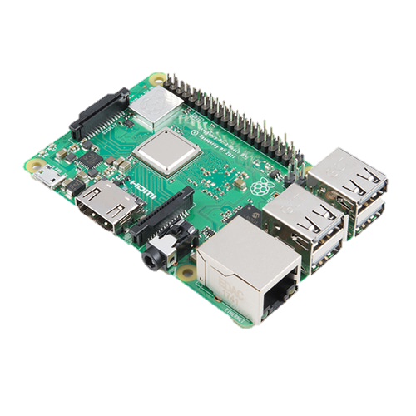
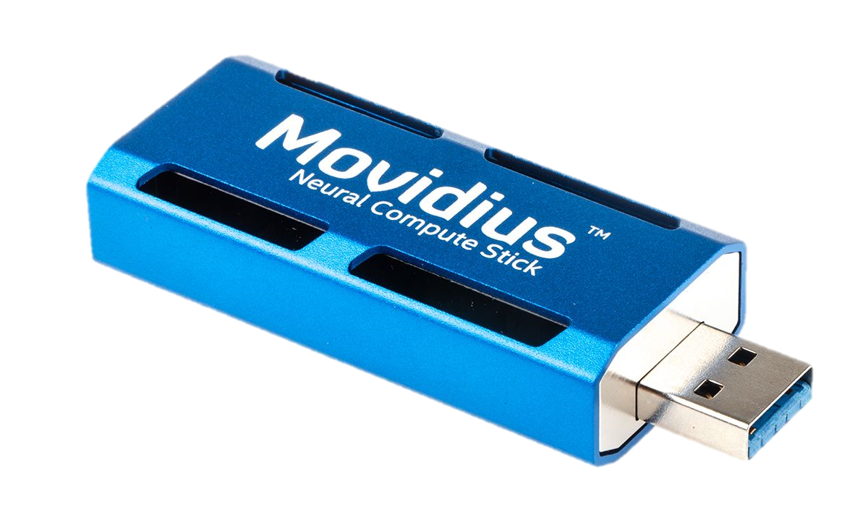
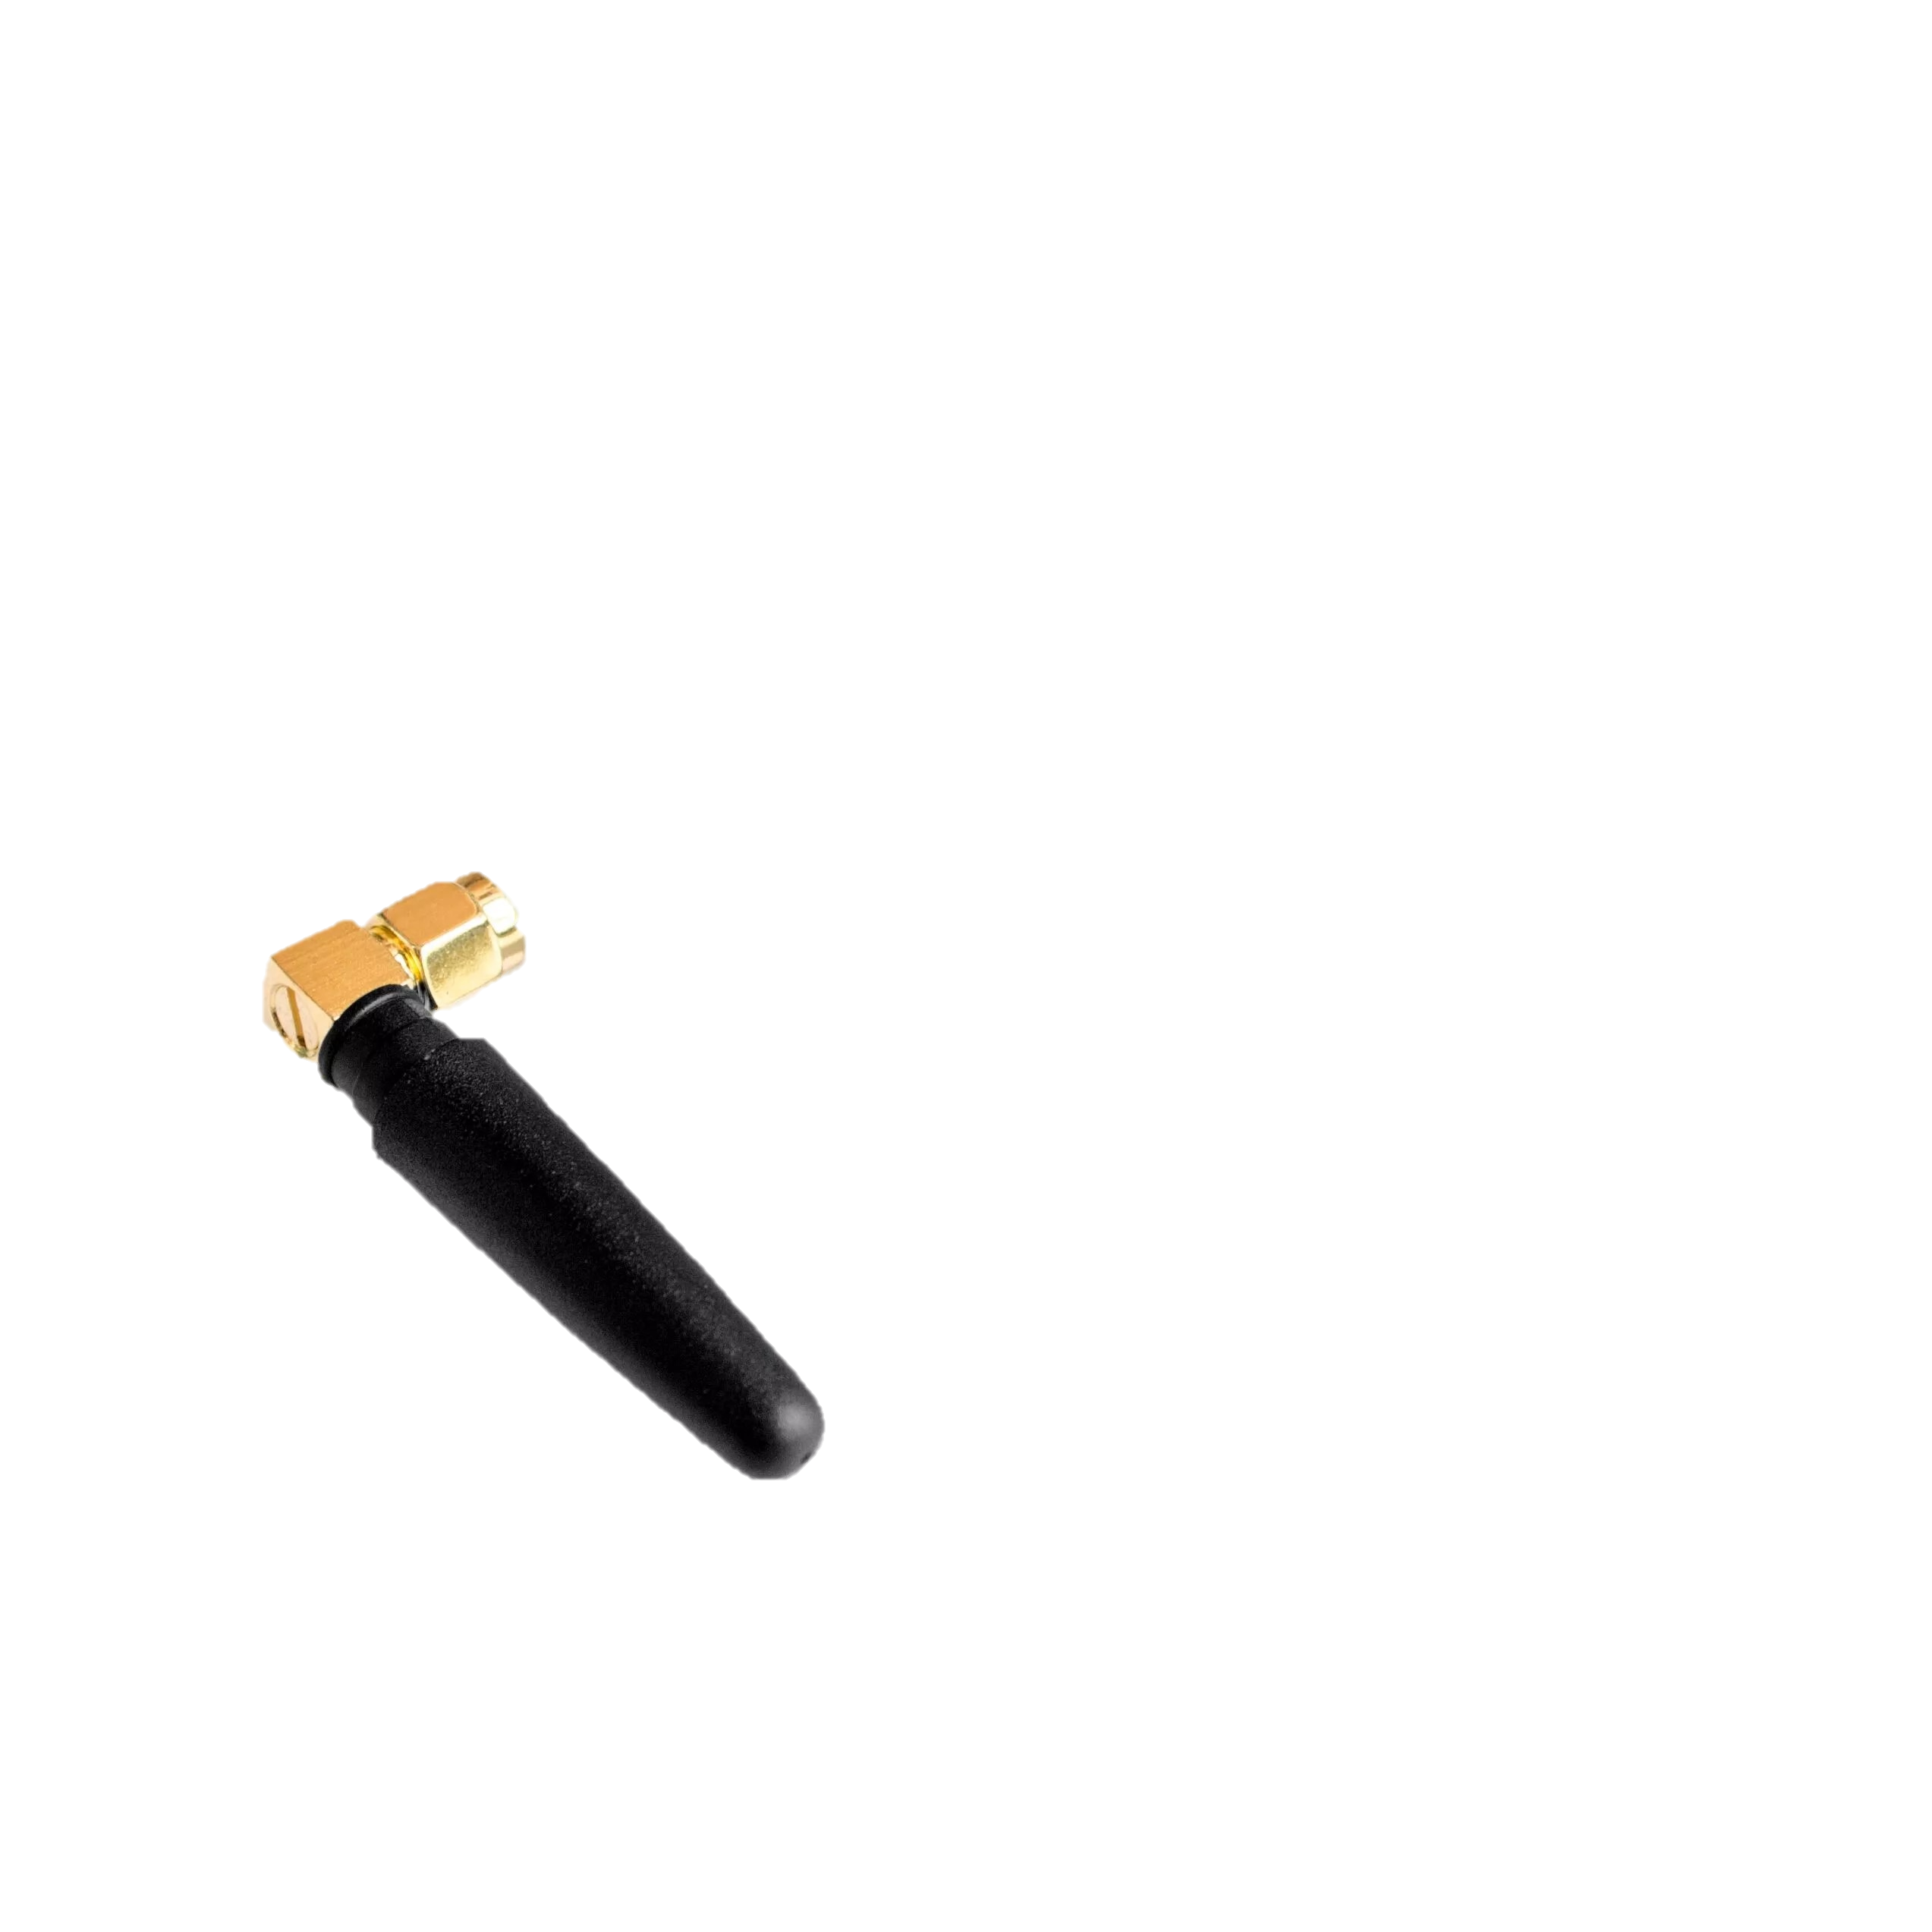
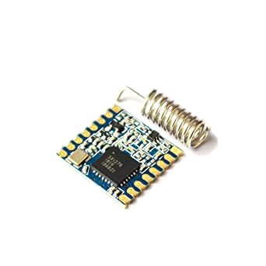
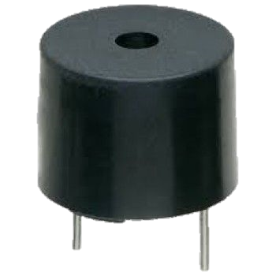
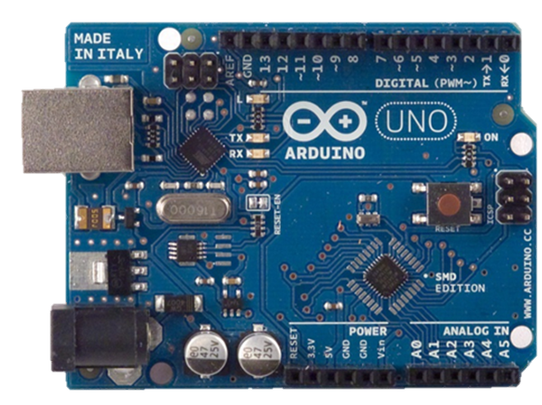
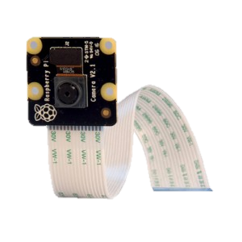
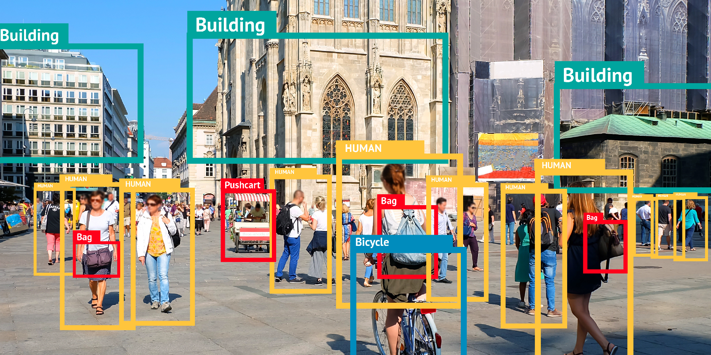
6-4 USB Movidius Stick으로 AI 침입 감지 만들기
∨ ∧ x
기술설명 가능성 문제해결 코드
원래 필요했던 장치
Buzzer
PCB Antenna
Movidius
Noir Camera Module
LoRa SX1276 868M
LoRa SX1276 868M

Slide 4
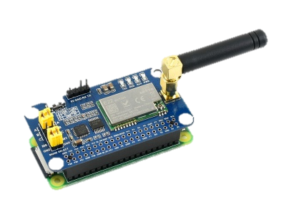

6-4 USB Movidius Stick으로 AI 침입 감지 만들기
∨ ∧ x
기술설명 가능성 문제해결 코드
사용한 장치
Noir Camera Module
LoRa SX1262 915M
LoRa SX1262 915M

Slide 5
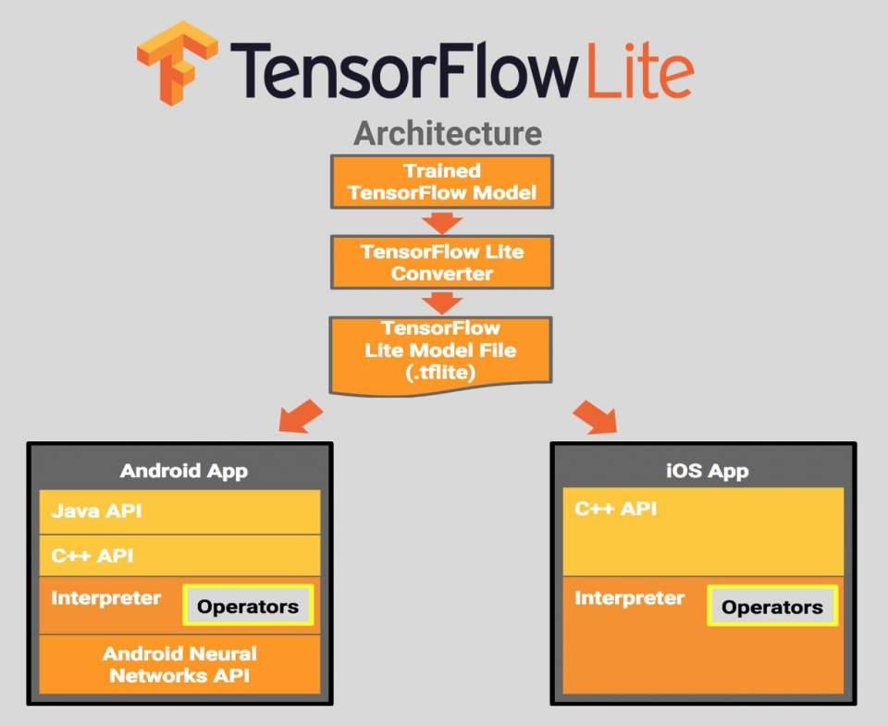
6-4 USB Movidius Stick으로 AI 침입 감지 만들기
∨ ∧ x
기술설명 가능성 문제해결 코드
TensorFlow Lite
- 모바일 및 임베디드 장치 배표용
하드웨어 가속 지원
(Android Neural Networks API)
FlatBuffers 기반
(구문 분석/압축 풀기 단계 단축)
- 이전 버전(TensorFlow Mobile)을 사용해서 직접 코딩도 가능
http://www.aitimes.kr/news/articleView.html?idxno=10999
Notes:
http://www.aitimes.kr/news/articleView.html?idxno=10999

Slide 6
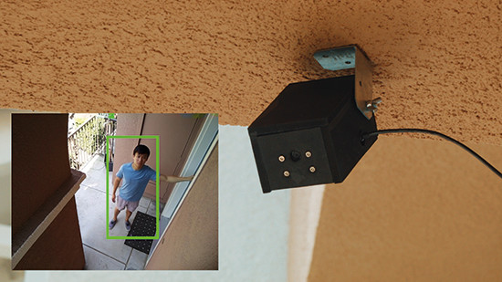

6-4 USB Movidius Stick으로 AI 침입 감지 만들기
∨ ∧ x
기술설명 가능성 문제해결 코드
Smart CCTV
Smart Factory

Slide 7
6-4 USB Movidius Stick으로 AI 침입 감지 만들기
∨ ∧ x
기술설명 가능성 문제해결 코드
필요한 장치를 빼면서 여러 문제가 발생
- AI 연산 모조장치 Movidius 제외 / OpenCV 사용 어려움 / TensorFlow Lite로 대체
사용하는 장치의 변화(아두이노 – 라즈베리 파이) / 책에 있는 코드 사용에 어려움 발생 / 사용 가능한 코드 서칭 및 재구성

Slide 8
6-4 USB Movidius Stick으로 AI 침입 감지 만들기
∨ ∧ x
기술설명 가능성 문제해결 코드
필요한 장치를 빼면서 여러 문제가 발생
- AI 연산 모조장치 Movidius 제외 / OpenCV 사용 어려움 / TensorFlow Lite로 대체
사용하는 장치의 변화(아두이노 – 라즈베리 파이) / 책에 있는 코드 사용에 어려움 발생 / 사용 가능한 코드 서칭 및 재구성

Slide 9
6-4 USB Movidius Stick으로 AI 침입 감지 만들기
∨ ∧ x
기술설명 가능성 문제해결 코드
실습 방향 재구성
(라즈베리 파이A) TensorFlow Lite로 실시간 카메라 영상을 분석
(라즈베리 파이A) 사람으로 60%이상 인식하면 해당 정보를 파일 생성 및 저장
(라즈베리 파이A) LoRa 통신으로 생성된 파일 속 데이터 읽기
(라즈베리 파이B) LoRa 통신으로 읽어온 데이터 받기

Slide 10
6-4 USB Movidius Stick으로 AI 침입 감지 만들기
∨ ∧ x
기술설명 가능성 문제해결 코드

